Slide 1


吉林大学附属中学高中部

Slide 2
模拟思想
准确的定义：
模拟整个过程，通过改变数学模型中的各种参数，进而观察变更这些参数所引起的过程状态的变化。
我的理解：
所谓的模拟，即程序完整的按着题目所叙述的方式运行，最终得出答案。其实模拟算法就是讲整个过程完完整整的走一遍。题目怎么叙述，程序怎么运行。

Slide 3
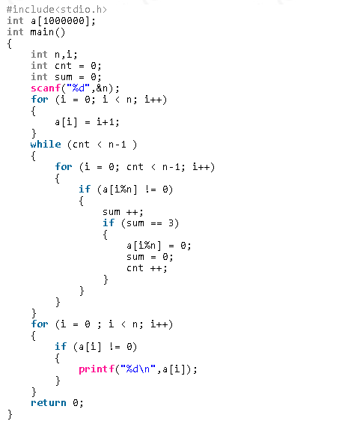
例题
例1JDFZ1170: 1~3报数
有n人围成一圈，顺序排号。从第1个人开始报数（从1到3报数），凡报到3的人退出圈子，问最后留下的是原来的第几号的那位。

Slide 4
例题
例2 JDFZ1186: VIJOS-P1001 谁拿了最多奖学金

Slide 5
练习题
JDFZ1275
JDFZ1209
JDFZ1276
JDFZ1362
JDFZ1652
JDFZ1653
JDFZ1654
JDFZ1658
JDFZ1659

